Slide 1
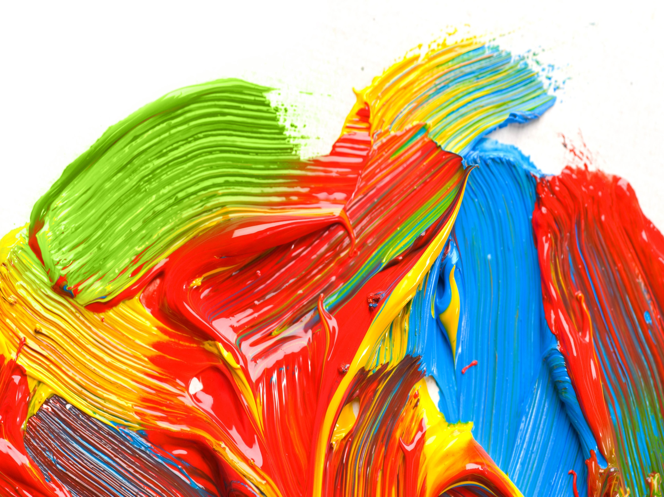
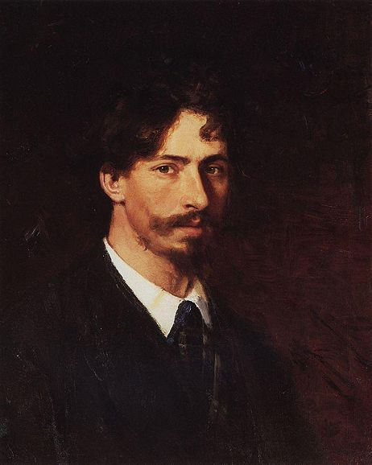
Илья Ефимович Репин
(1844 –
1930)

Slide 2
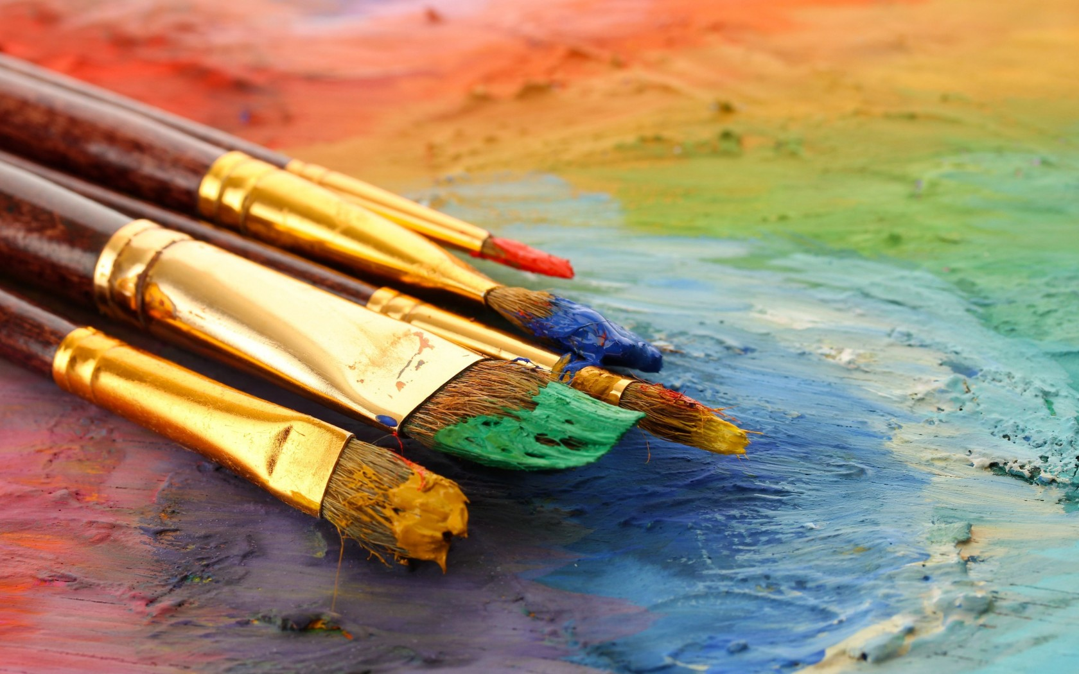
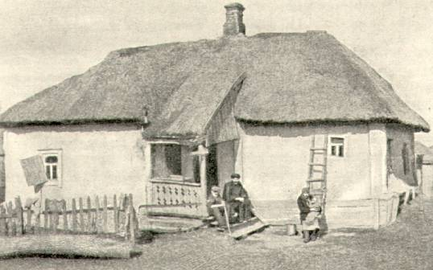
Репин родился в селе Чугуево Харьковской губернии в семье военного поселенца. Его первыми учителями живописи были местные иконописцы.
Домик Репиных в Чугуеве (фото)

Slide 3
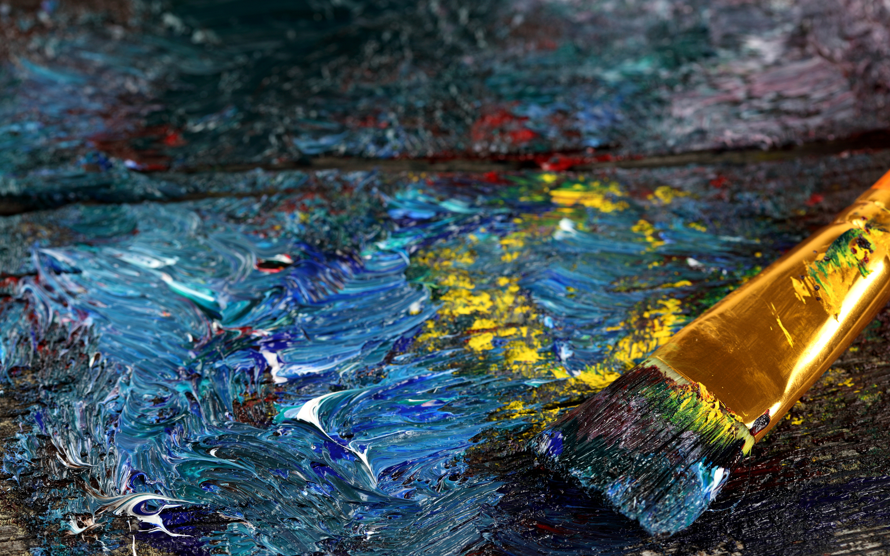
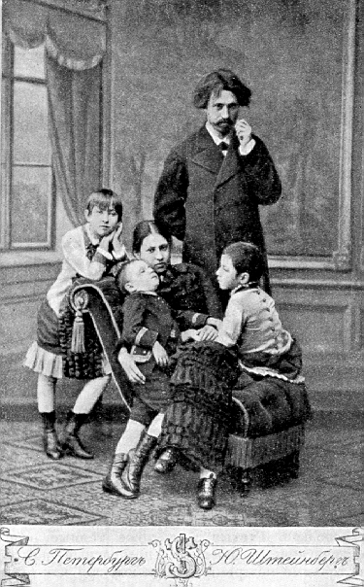
И.Е.Репин в кругу семьи
Жена В.А.Репина
Дочери: Вера и Надя
Сын Юра

Slide 4
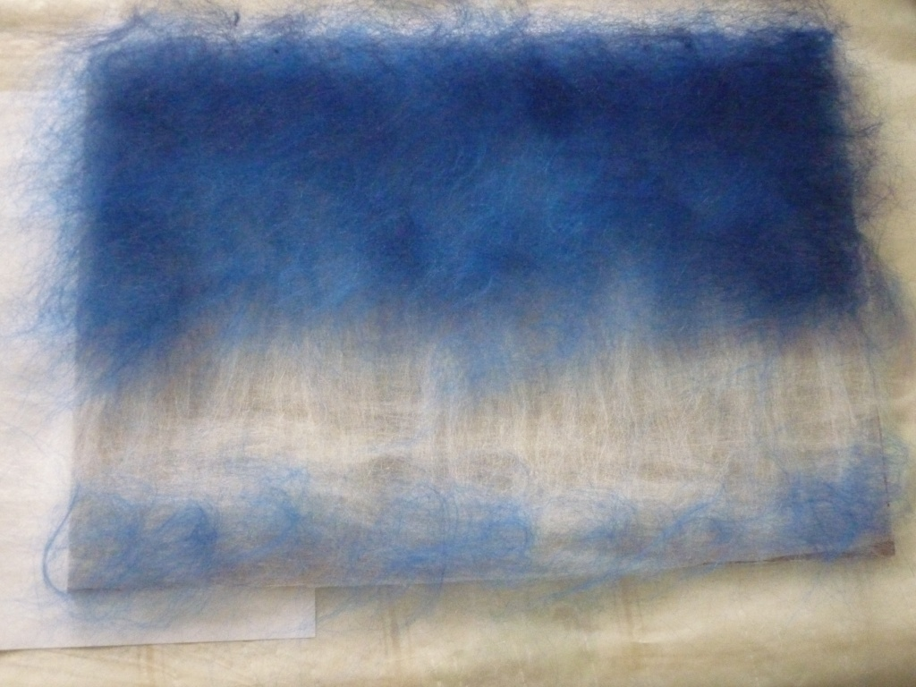
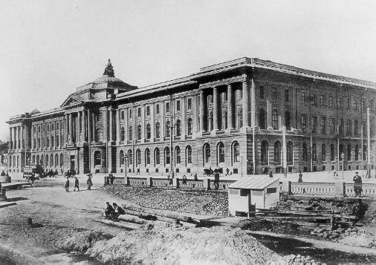
Императорская
Академия художеств,
Петербург
Перед поступлением в Академию художеств в 1863 г. Репин год занимался в Рисовальной школе. Здесь он
встретился с главой передвижников — известным русским художником И. Н. Крамским. Крамской оказал большое влияние на формирование общественных
взглядов и творческой манеры молодого живописца.

Slide 5
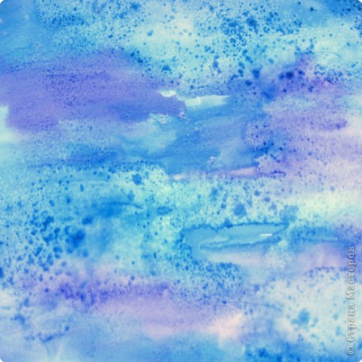
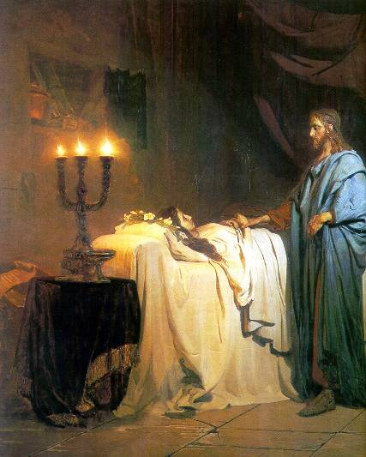
В 1871 г.за конкурсную картину
«Воскрешение дочери Иаира» художник получает золотую медаль

Slide 6
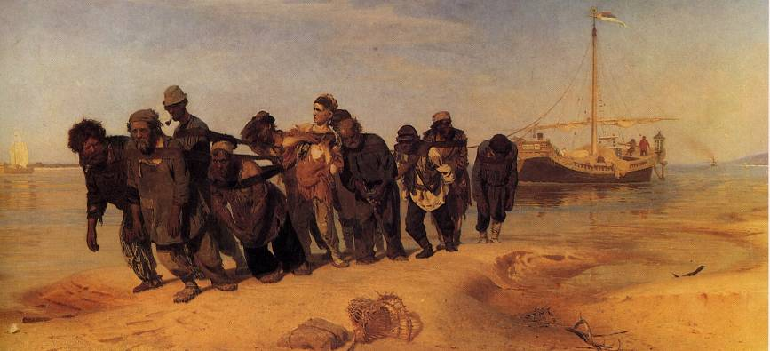
В картинах И.Е.Репина отразились разные стороны жизни тогдашней России, проявилось мастерство Репина-реалиста, тонкого психолога и наблюдателя, его умение с глубоким чувством передать драматизм ситуации.
С 1870 по 1873 гг Репин работает над картиной
«Бурлаки на Волге»

Slide 7

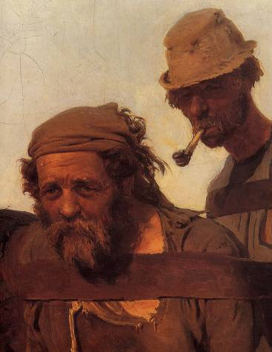
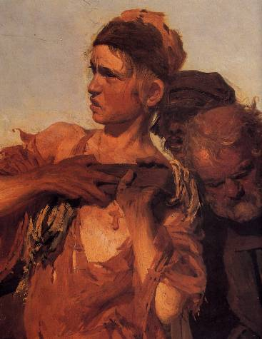
В «Бурлаках на Волге» Репин не только заставляет нас почувствовать всю тяжесть подневольного труда бурлацкой артели. Он раскрывает характер каждого бурлака, ту духовную силу, которая поддерживает этих изможденных людей.
Фрагменты картины

Slide 8
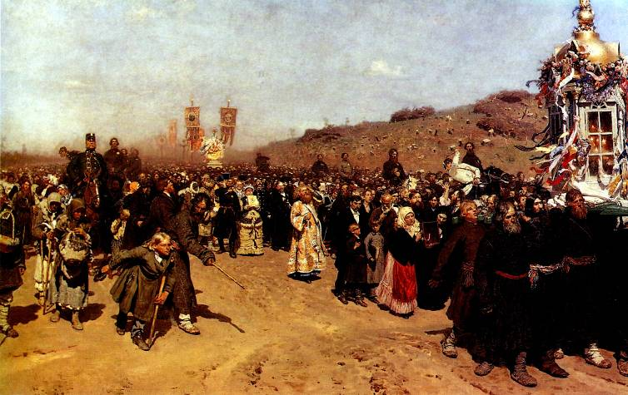
Энциклопедией жизни тогдашнего общества называли современники одно из лучших полотен Репина — «Крестный ход в Курской губернии».

Slide 9
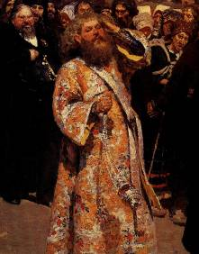
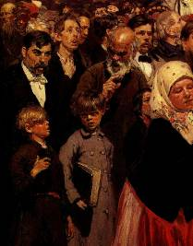
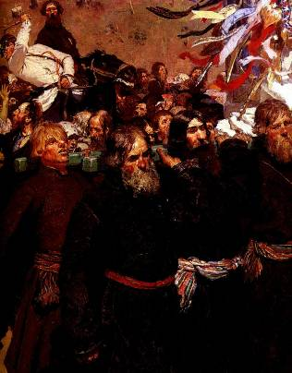
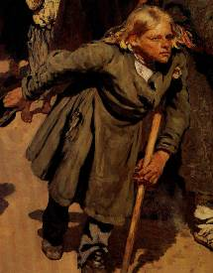
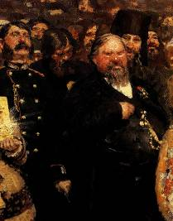
Фрагменты картины

Slide 10
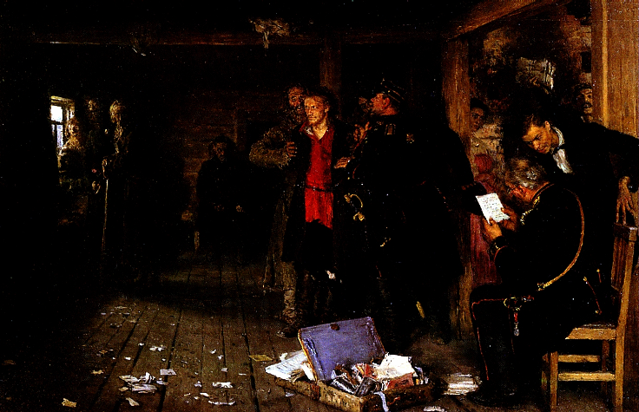
Борцам за счастье народа — революционерам-народникам — посвятил художник следующие произведения: «Арест пропагандиста»

Slide 11
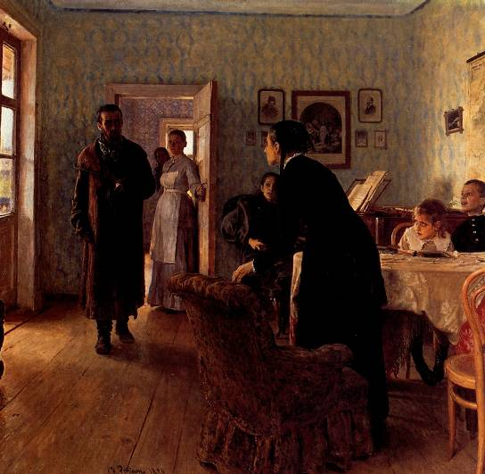
«Не ждали»

Slide 12
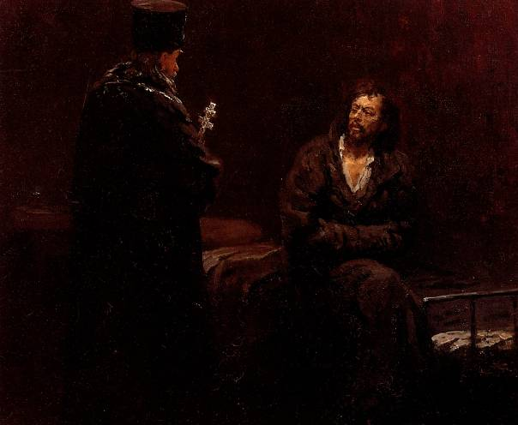
«Отказ от исповеди».

Slide 13
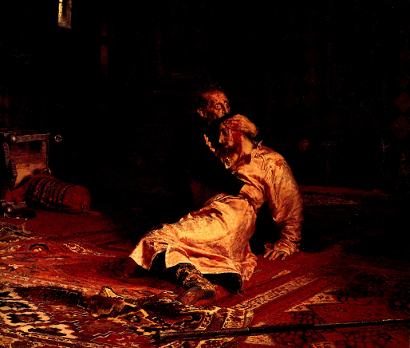
Интересны исторические картины Репина. Незабываемое впечатление производит страшное, обезображенное ужасом лицо царя Ивана в картине
«Иван Грозный и сын его Иван 16 ноября 1581 года».
В тот день от удара отца царевич погиб.

Slide 14
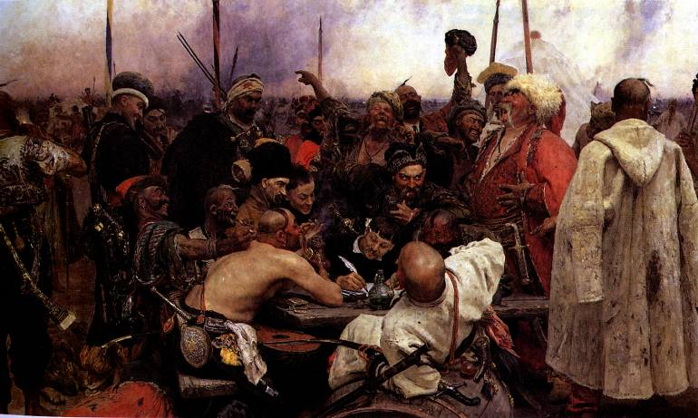
«Запорожцы пишут письмо турецкому султану»
Это большое полотно, над которым Репин работал более 12 лет, — гимн смелым, сильным,
свободным людям, оно дышит жизнеутверждающим весельем и юмором.

Slide 15
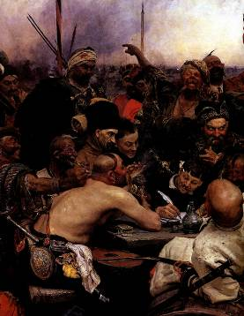
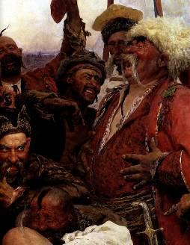
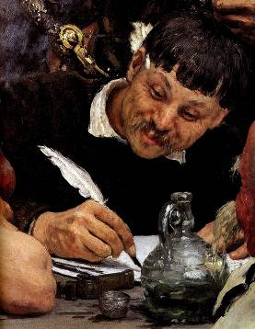
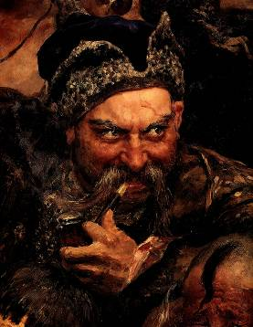
Все персонажи в картине — красочные, колоритные фигуры, у каждого свой характер, своя манера держаться.
Фрагменты картины

Slide 16
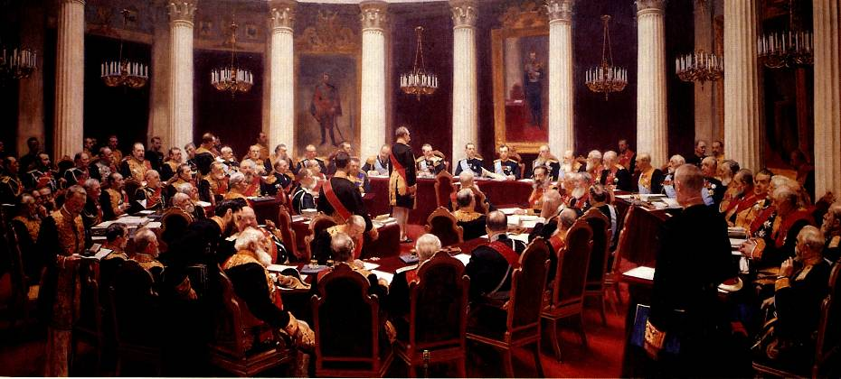
Последняя крупная работа художника — великолепный групповой портрет
«Торжественное заседание Государственного Совета»

Slide 17
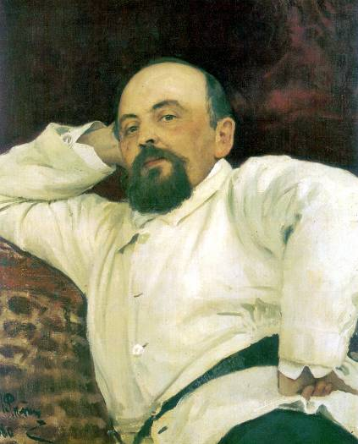
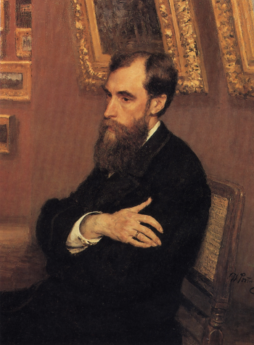
Репин был великим
мастером портрета.
П.М.Третьяков
С.И.Мамонтов

Slide 18
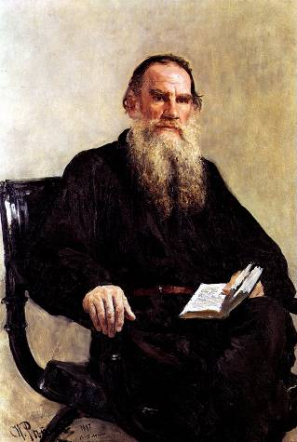
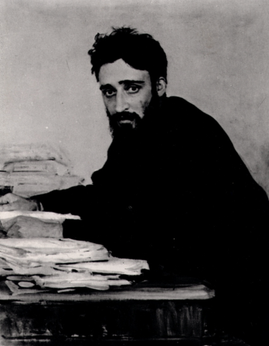
Портрет Л.Н.Толстого
Л.Н.Толстой
Каждый портрет отличается жизненной полнотой и многогранностью характеристики.
В.М.Гаршин

Slide 19
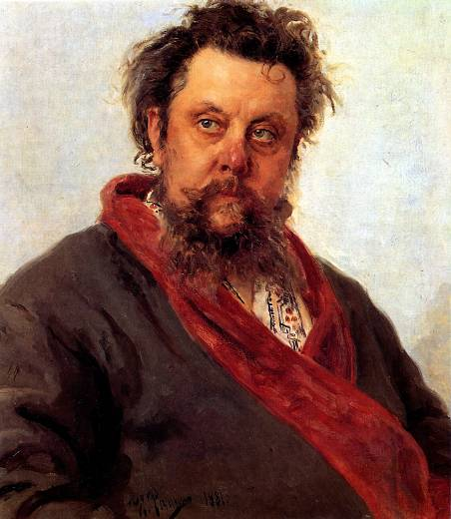
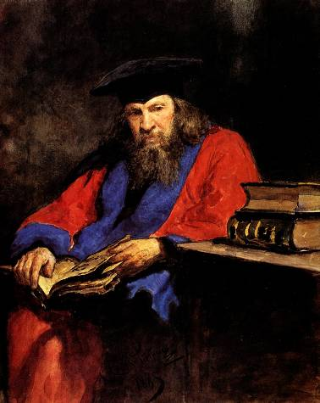
Д.И.Менделеев
А.Серов
М.П.Мусоргский

Slide 20
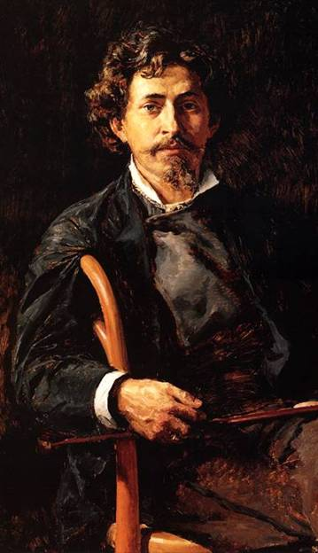
Умер Репин в преклонном возрасте, в 1930 году, и вплоть до последних лет своих не выпускал из рук кисть.

